Slide 1
SQL Serverにおける データベース設計手法 ~注目すべきポイントを簡単に~
Microsoft Corporation
SQL Server Customer Advisory Team
Principal Program Manager
Yorihito Tada
Yorihito.Tada@microsoft.com

Slide 2
SQLCAT (Customer Advisory Team)
SQL Server Customer Advisory Team (SQL CAT) は SQL Server の製品開発グループを代表して顧客プロジェクトを支援するチームです。SQLCAT はワールドワイドで大規模で複雑なプロジェクトに参加しています。
お客様プロジェクトの成功
Bwin–ヨーロッパで最もポピュラーなアミューズメントサイト、30,000 万トランザクション/秒、100 TB トータル ストレージ
Temenos–銀行勘定系パッケージ ベンダー; 1 TB DB, 100 k batch requests/sec
プロダクトの改善
顧客プロジェクトへの深いかかわりから、プロダクトへのフィードバックを SQL Server 開発チームに伝えます
コミュニティへの貢献
http://sqlcat.com
SEAS (SQL Server Enterprise Architecture Summit) の開催、PASS Summit などへの貢献

Slide 3
アジェンダ
SQL Serverのアーキテクチャ
SQL Serverの設計要素
サーバーレベルの設計
インスタンスレベルの設計
データベースレベルの設計
Appendix
SQL Server I/O パターン

Slide 4
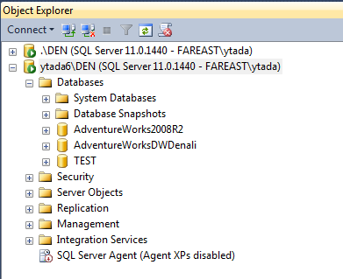
SQL Serverのアーキテクチャ
サーバー
ハードウエアまたはVM
インスタンス (複数, Side by Side)
sqlservr.exe – プロセス
データベース
ローカルトランザクションの境界
バックアップの単位
ファイルグループ
オブジェクトの配置
データファイル
トランザクションログファイル

Slide 5
サーバーレベルの設計
プロセッサ
メモリ
ストレージ
ネットワーク
インスタンス
NIC
4
サーバー
ネットワーク
1
メモリ
2
HBA
5
3
ストレージ
ファイル配置

Slide 6
最新プラットフォーム
最新プロセッサ
Intel Xeon E7-88xx: 1 socket=10 cores=20 threads
E7シリーズでも一部8 cores 16 threadsなど
AMD Opteron 62xx: 1 socket=16cores=16threads
2ソケットサーバーで最大40論理CPU
4ソケットサーバーで最大80論理CPU
8ソケットサーバーで最大160論理CPU
*64を超える論理CPUはWindows Server 2008 R2でサポート
*この先Windows Server 2012では最大640論理CPUへ
ボトルネックはCPUからストレージへ
Notes:
CPI SQL < 2.0

Slide 7
メモリ
理想的には4GB~6GB/Core
あるいはデータベースサイズの10%以上
確かめるには
SQL Buffer Pool Cache Hit Ratio
理想は99%以上をキープ
Page Life Expectancy
150秒以上、理想は300秒以上
Memory Grants Pending

Slide 8
I/O Sizing for SQL Server - OLTP
典型的には8KBのRead/Write
必要なIOPSを念頭にスピンドル数を決定する
データ量からディスク本数を決めない
ショートストロークのほうがIOPSが高いことも考慮する
RAIDレベルは書き込みパフォーマンスに影響する
重要：トランザクションログの書き込み速度
ログのレスポンスはトランザクションのレスポンスに直接影響
ハイエンドシステムでは遅延を1ms未満に
重要：CHECKPOINTの影響をテストする
充分な書き込みキャッシュで影響の回避など

Slide 9
I/O Sizing for SQL Server - DW
シーケンシャルリードに重点をおく
データ流量の要件をもとにサイジング
スピンドル数のみに着目しない、別のボトルネックにも要注意（コントローラ、スイッチ、HBA等）
充分な帯域があることを確認
スピンドルからCPUに至るパスの限界を知る
例：4GB/s HBA 1枚あたり320-360MB/s
参照： Fast Track Data Warehouse http://www.microsoft.com/sqlserver/en/us/solutions-technologies/data-warehousing/fast-track.aspx

Slide 10
インスタンスレベルの設計(1)
起動アカウント
メモリ内のページロック権限
通信プロトコルとポート
TCP/IP有効化
ファイアウォールの設定
既定の照合順序
メモリ
Maximum server memory

Slide 11
SQL Serverのメモリ(イメージ)
Operating System
Other
Locks
Query Workspace.
Plan Cache
DB Page Cache
max server memory
SQL Server
Thread stacks
MemToLeave area

Slide 12
Max server memory の設定
SQL Server MAX_SERVER_MEMORY=
全システムメモリ
– 最大のワーカスレッド数 x スレッドスタック・サイズ
32ビット: 512K; X64: 2MB; IA64: 4MB
– MemToLeave
256MB
– オペレーションシステム／他のアプリケーション
約4GB
例: X64 256GB RAM、1216個のワーカスレッド
(48LPの場合)
SQL Serverの最大サーバメモリの計算：
256GB – 1216x2MB –256MB– 4GB (OS/その他) ≒ 248GB

Slide 13
インスタンスレベルの設計(2)
プロセッサ
ALTER SERVER CONFIGURATION SET PROCESS AFFINITY
X Boost SQL Server priority
X User Windows fibers
セキュリティ
認証モード
C2監査
リモートDAC
EXEC sp_configure 'show advanced option',1
EXEC sp_configure 'remote admin connections',1
ユーザーデータベース
Tempdb

Slide 14
TEMPDB
Tempdbの配置 (ユーザーDBとディスクを共有か否か)
一般的には分けたほうが良い
ただしワークロードの内容に依存する
ユーザーデータと同居しても、多くのディスク上に分散するのが良い場合もある (Fast Track RA)
PFS競合はTempdbで特に大きな問題となる
1コアあたり１つのファイル (8個以上はテストするのが良い）
トレースフラグ –T1118の使用を検討する(混合エクステント禁止)
Tempdbがどのように使用されているか理解する
多くのSQL Serverの機能がTempdbを使用している (Sort, RCSI, SB, internal objects, etc…)
SQLServer:Transactions: Free Space in Tempdb (KB), Version Store counters
DMVs: sys.dm_db_session_space_usage, sys.dm_db_task_space_usage, sys.dm_exec_requests

Slide 15
データベースレベルの設計
ファイルグループ
ファイル
データファイル
トランザクションログファイル
復旧モデル
完全（既定値）、単純、一括ログ
統計情報の自動作成・更新
データファイルの自動拡張
最大サイズを最初から確保が原則
自動拡張する場合
トレースフラグ -T1117 :グループ内のファイルの均等拡張
FILLFACTOR
追加の多いデータベースでは低めに

Slide 16
ファイルグループにファイルは複数
ディスクの追加等ストレージ変更時の柔軟性
複数ファイルでストライプの効果
高負荷のインサートによるPFS競合を回避
Disk1
Disk1
DBDATA1.ndf
DBDATA3.ndf
Disk2
DBDATA1.ndf
DBDATA2.ndf
DBDATA2.ndf
DBDATA4.ndf

Slide 17
“プライマリ”にデータをおかない
”プライマリ”ファイルグループには全てのシステムオブジェクトが入っている
これらは他のファイルグループには動かせない
ファイルグループ単位のバックアップの際、”プライマリ”ファイルグループは必ずバックアップ
“プライマリ”のバックアップなしでリストアできない
“プライマリ”は他のファイルグループより先にリストア
推奨事項
少なくとも1つの追加ファイルグループを作成
”プライマリ”にオブジェクトをおかない

Slide 18
データファイルはいくつ必要か？
ファイルの数が多ければよいというものではない
ハードウエア構成、アクセスパターン
ファイルの数は高負荷の書き込みのスケーラビリティに影響
PFS/GAM/SGAM等のアロケーション用構造の競合
主に高負荷のページアロケーションのある8コア以上のマシンの場合
Tempdbは特に
できるだけ多くのスピンドル上にファイルを分散
推奨事項
1つか2つのコアに１つのファイル
Notes:
7/9/2012 10:52 AM
18
© 2006 Microsoft Corporation. All rights reserved. Microsoft, Windows, Windows Vista and other product names are or may be registered trademarks and/or trademarks in the U.S. and/or other countries.
The information herein is for informational purposes only and represents the current view of Microsoft Corporation as of the date of this presentation. Because Microsoft must respond to changing market conditions, it should not be interpreted to be a commitment on the part of Microsoft, and Microsoft cannot guarantee the accuracy of any information provided after the date of this presentation. MICROSOFT MAKES NO WARRANTIES, EXPRESS, IMPLIED OR STATUTORY, AS TO THE INFORMATION IN THIS PRESENTATION.

Slide 19
トランザクションログの分離
データファイル
OLTP: ランダムRead/Write
DWH: シーケンシャルRead
トランザクションログファイル
シーケンシャルWrite => RAID1またはRAID10
異なる特性のファイルはスピンドルレベルで分離
トランザクションログは専用のディスクに

Slide 20
データベースオブジェクト
テーブル
インデックス
パーティション

Slide 21
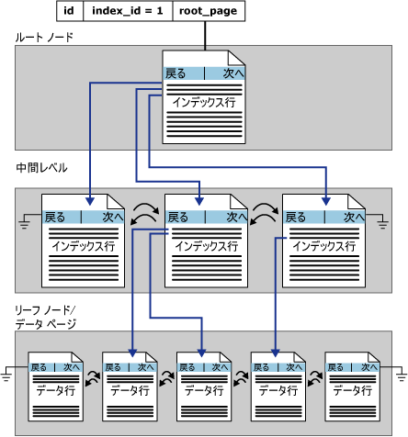
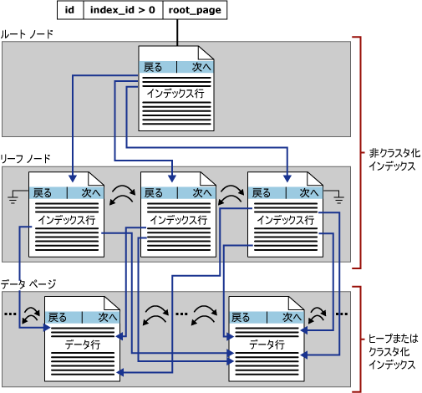
ヒープ、クラスタ化インデックス、非クラスタ化インデックス
クラスタ化インデックス
非クラスタ化インデックス

Slide 22
テーブル・インデックスの設計
データ型の精査
正規化->非正規化
クラスタ化インデックスの活用
ソート済み
ホットスポット対策
圧縮
レコード圧縮
ページ圧縮
非クラスタ化インデックスの活用
検索キー
つけすぎない
インデックス付ビュー

Slide 23
パーティションの設計
１つのテーブルに複数のパーティション
パーティション分割により、大きいテーブルとインデックスの管理が容易に
スイッチイン、スイッチアウト
同じ形の別のテーブルと、テーブルのパーティションの入れ替え
データ移動なし
スライディングウィンドウシナリオ
1ヶ月に1度新しいパーティションを作成してデータロード
データロード後にテーブルにスイッチイン

Slide 25
Appendix

Slide 26
SQL Server I/O パターン
SQL Serverの主な機能のI/O特性を理解することはストレージの設計に役立ちます
Operation | Random / Sequential | Read / Write | Size Range
OLTP – Log | Sequential | Write | Up to 60K
OLTP – Data (Index Seeks) | Random | Read | 8K
OLTP - Lazy Writer | Random | Write | Any multiple of 8K up to 256K
OLTP - Checkpoint | Random | Write | Any multiple of 8K up to 256K
Read Ahead (DSS, Index/Table Scans) | Sequential | Read | Any multiple of 8KB up to 512K
Bulk Insert | Sequential | Write | Any multiple of 8K up to 256K
BACKUP / Restore | Sequential | Read/Write | Multiple of 64K (up to 4MB)
DBCC – CHECKDB | Sequential | Read | 8K – 64K
ALTER INDEX REBUILD - (Read Phase) | Sequential | Read | (see Read Ahead)
ALTER INDEX REBUILD - (Write Phase) | Sequential | Write | Any multiple of 8K up to 128K

Slide 27
Checkpoint / Lazy Writer
特徴
IOパターン・監視
バッファからダーティーページをフラッシュするための大量のランダム書き込み
チェックポイントの種類
自動チェックポイント：リカバリインターバルから計算されて一定のログボリュームになったときにチェックポイントスレッドにより実行される
ユーザー操作：CHECKPOINTコマンド発行により明示的に指定されたとき
再帰チェックポイント：バックアップ等の操作が実行されたときに、その操作の一部として実行される
ランダム、ただしSQL Serverは隣接ページを同時に書こうとする
1回のIOで256KBまで
Performance Monitor
MSSQL:Buffer Manager
Checkpoint pages / sec
Lazy Writes / sec

Slide 28
Checkpoint (続き)
チェックポイントスロットリング
チェックポイントはI/O遅延を監視して、他のアプリケーションに与える影響を最小化するために、チェックポイントI/Oを調整します
CHECKPOINT [checkpoint_duration]
チェックポイントを完了するのに必要な秒数を指定します
指定した秒数が小さすぎる場合には全速で処理します
NUMAアーキテクチャのシステムではノードごとにチェックポイントライターが分散されます

Slide 29
インデックス検索
特徴
IOパターン・監視
インデックスのB-Treeにそってたどり、単一のページから1行をとりだす
クエリプランにループジョインが含まれる場合には何回もインデックス検索が行われる
OLTPワークロードは典型的にはインデックス検索が多い
ランダム I/O 8 KB
dm_db_index_usage_stats
user_seeks
user_lookups
Performance Monitor:
MSSQL:Access Methods
Index Seeks / Sec
PAGEIOLATCH

Slide 30
テーブル・範囲スキャン
特徴
IOパターン・監視
Query plans doing hash and merge joining
Aggregation Queries
Typical for DW workloads
SQL Server may perform read-ahead
Dynamically adjust size of I/O based on page continuity
Standard Edition: Up to 128 pages in queue
Enterprise Edition: Up to 512 pages in queue
Sequential in nature I/O
Up to 512KB Block Sizes
SQL Server Wait Stats
PAGEIOLATCH
dm_db_index_usage_stats
user_scans
Performance Monitor:
MSSQL:Access Methods
Range Scans / Sec
Table Scans / Sec
MSSQL:Buffer Manager
Readahead Pages / sec

Slide 31
テーブル・範囲スキャン
特徴
IOパターン・監視
クエリプランがハッシュジョイン、マージジョイン
集計クエリ
データウエアハウス系
リードアヘッド
SQL Server may perform read-ahead
ページの連続度に応じてI/Oのサイズを変更
シーケンシャル I/O
最大512KB Block Sizes
SQL Server Wait Stats
PAGEIOLATCH
dm_db_index_usage_stats
user_scans
Performance Monitor:
MSSQL:Access Methods
Range Scans / Sec
Table Scans / Sec
MSSQL:Buffer Manager
Readahead Pages / sec

Slide 32
トランザクションログ書き込み
特徴
IOパターン・監視
ワーカースレッドがログバッファを埋めて行き、ログマネージャにLSNを指定してそこまでの全てのログを書き込むことを要求する
ログマネージャはバッファからディスクに書き込み
シーケンシャル I/O
書き込みサイズは変動 (最大60KB)
トランザクションの性質に依存
コミットでバッファからのフラッシュが強制される
SQL Server Wait Stats
WRITELOG, LOGBUFFER, LOGMGR
Performance Monitor:
MSSQL: Databases
Log Bytes Flushed/sec
Log Flushes/sec
Avg. Bytes per Flush
= (Log Bytes Flushed/sec) / (Log Flushes/sec)
Wait per Flush
= (Log Flush Wait Time) / (Log Flushes / sec)

Slide 33
バルクロード
特徴
IOパターン・監視
Bcp/BULK INSERTその他のバルクロード操作
データウエアハウス系
復旧モデルによってI/Oの特徴は変化
単純・一括ログの場合、書き込みはデータファイルへ
完全の場合にはトランザクションログに書き込まれてから、データファイルにフラッシュされる
シーケンシャル I/O
64KB-256 KB
SQL Server Wait Stats
WRITELOG / LOGBUFFER
PAGEIOLATCH_EX
IMPROVIO_WAIT

